Slide 1








El Ecosistema de Remarketing en México:
Volúmenes, Precios y Tendencias
Octubre 23, 2025
    Benchmarks, Rankings & Awards

Slide 2


¡Bienvenidos!
Gerardo Gómez Gálvez
Sr. Director & Country Manager

Slide 3
Industria
Automotriz

Slide 4
Producción y Ventas Globales
El crecimiento continúa… y se aleja el objetivo de 100M de unidades … 2036
Million Units
Notes:
Last year fcst shows 100M sales in 2028, now update to 2032

Slide 5
México, 7mo Producción y 12vo Ventas globales
Paises Productores vs. Paises Consumidores
1 2 3 4 5 6 7 8 9 10 11 12 13 14 15

Slide 6
Producción y Ventas en México
Se recupera Pronóstico de Producción, y se da un repunte en las ventas enfilándose para que sea el 2do mejor año

Slide 7
LATAM Producción y Ventas
2 de cada 3 ventas se realizan en Brasil y México…. Y el 86% de la producción de la región
Million Units
Notes:
Will growth production from MX and Brazil to 90% by 2032

Slide 8

En el 2030, 63% serán Híbridos y EV´s en el Mundo
Los países desarrollados seguirán lidereando el camino de la nueva tecnología de los vehículo
Million of units
Notes:
61 MODELOS EN 2016
175 EN 2021
515 EN 2025

Slide 9
México - 2030 - 20% Híbridos y EV´s
La tecnología híbrida continúa ganando la preferencia de los consumidores
(´000 units)
Notes:
Mexico, Brasil en 2030 será el 49%

Slide 10
Algunos Hallazgos
J. D. Power

Slide 11
Precio promedio de los autos en México
Mayor competencia, pone presión en los precios beneficiando al consumidor
11.2%
3.7%
16.2%
14.6%
*Miles de pesos
333%
20 yr
6.1%

Slide 12
El ticket promedio se mantiene se mantiene cercano a los 3 mil Pesos
Eficiencia que se transmite que es conveniente para los consumidores, y ayuda mantenerlos cerca del Distribuidor
11.5%
178%
20 yr
Notes:
Costo de servico

Slide 13
Total PP100: Por tipo de Motor
PHEV reportaron mayor número de problemas por cada 100 vehículos
Fuente: IQS MX 2025

Slide 14
Gasto promedio por Generación

Slide 15
Y en el Negocio de Renta de Autos…

Slide 16







Que es mas importante para el Cliente cuando Renta un Vehículo
Factores que analizá J. D. Power
Costos y Tarifas
Autos de Renta
Proceso de
“Pick up”
Proceso de Entrega
Retorno del Vehículo
Proceso de
Reservación
Servicio de
“Shuttle”

Slide 17
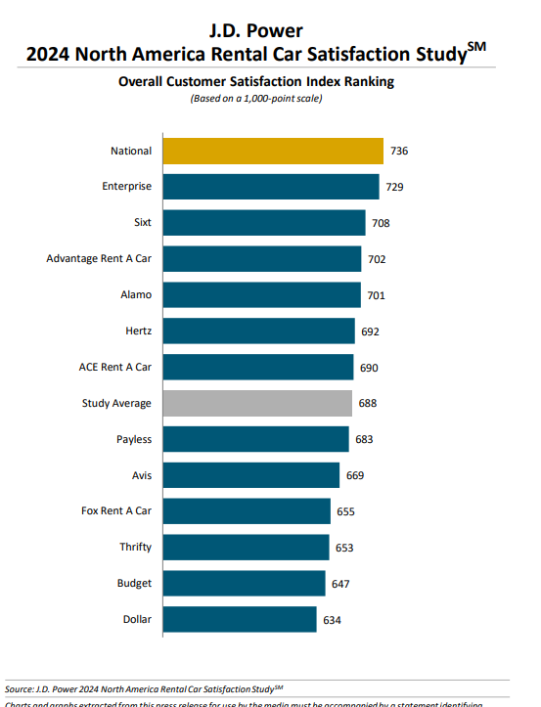
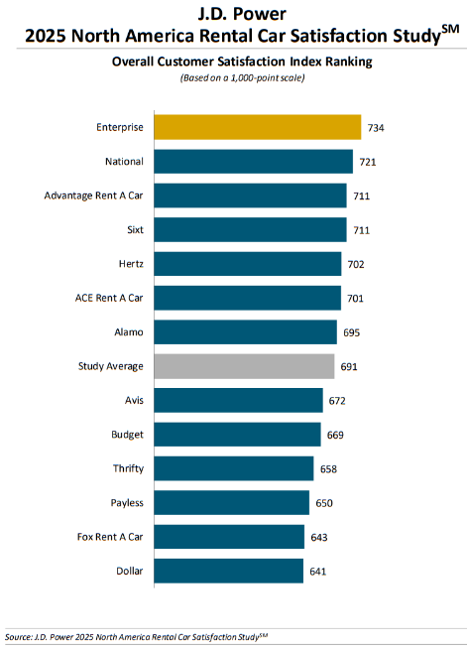

Slide 18
La Competencia en la Venta de Seminuevos

Slide 19

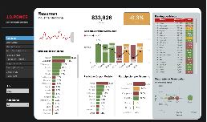











Información con Acción – Análisis on Demand”
Soluciones de industria
Apoyo con el monitoreo de KPIs – Tableros de Control Clave
IQS - Calidad
Industria
PRONOSTICOS
SSI / F&I / CSI
En Proceso: TCO – Pricing – oferta comercial – Seminuevos – “Winners & Losers” – Manufactura y Producción

Slide 20
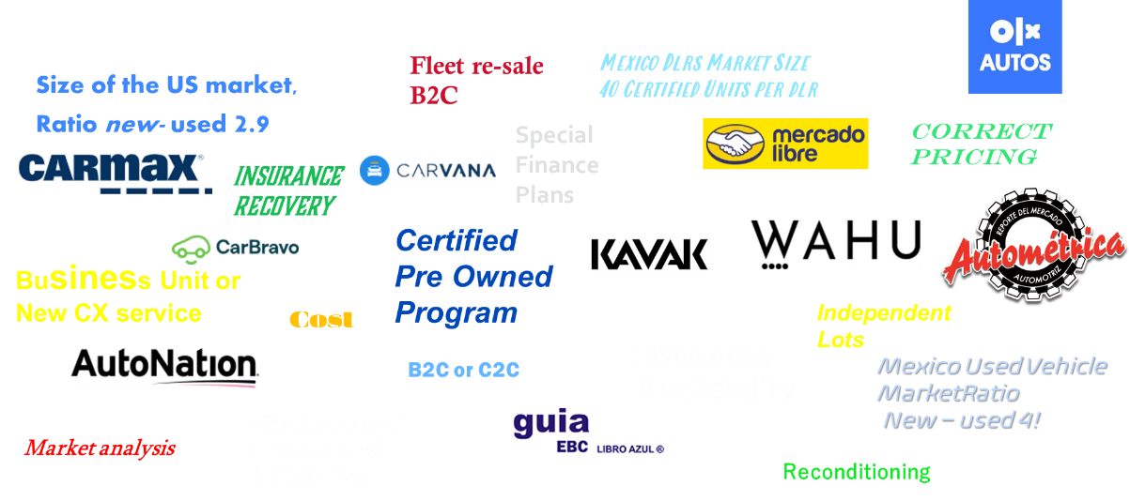
Mercado de Autos Seminuevos – Entorno COMPLEJO
Used vehicle
Notes:
Your business is as Good as your Used vehicle manager and experience

Slide 21

gerardo.gomez@jdpa.com

